Slide 1
IMPLEMENTACIÓN DE NUEVOS POTREROS DE GANADO VACUNO
A TRAVES DE UN PROCESO DE OPTIMIZACIÓN LOGÍSTICA Y ESPACIO
Jamile Campozano
Jéssica Barco
Carlos Balda

Slide 2
Resumen Ejecutivo
* Utilizar el terreno en forma eficiente
* Optimizar el proceso de producción
*Aumentar la producción para cubrir cupo de ventas.

Slide 3
Propuesta:
Ampliación y reorganización del hato
Registro de ganado
Tipo de alimentación y pastoreo

Slide 4
Introducción
El presente proyecto se propone, optimizar la logística y espacio de potreros, para mejorar la alimentación y evolución en la cría de ganado.
Disminuyendo así errores de inventarios actuales, cambiando los resultados de ventas, aumentando la rentabilidad para los próximos años.

Slide 5
INDUSTRIA GANADERA
CARACTERISTICAS DE LA INDUSTRIA GANADERA

Slide 6
Animal
No existe una raza bovina ideal que se adapte a todas las situaciones climáticas.
Los bovinos pueden dividirse según sus propósito en:
Productores de carne
Productores de leche
Productores de doble propósito
Animales de tiro

Slide 7
Bovino Productores de Carne
Tienen el cuerpo amplio, profundo; son de aspecto compacto y corto, poseen forma paralelepípeda con abundante masa muscular
Un aspecto importante es la capacidad animal para desarrollarse y llegar a la madurez sexual con un buen manejo y una alimentación adecuada.

Slide 8
Manejo Eficiente de
una Ganadera Tropical
Compañía Ganadera El Tejano se encuentra ubicada en el Km. 20 de la Vía a Montalvo (cerca de Babahoyo), Provincia de los Ríos.

Slide 9
CAMBIOS DE CATEGORÍA
COMERCIALIZACIÓN
TIPO DE MONTA
NACIMIENTOS
SISTEMA DE PASTOREO
ENGORDE
ALIMENTACIÓN
RAZAS
Ciclo de Producción

Slide 10
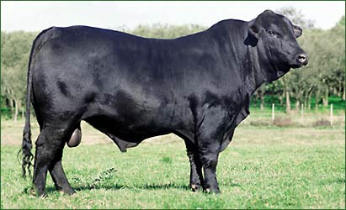
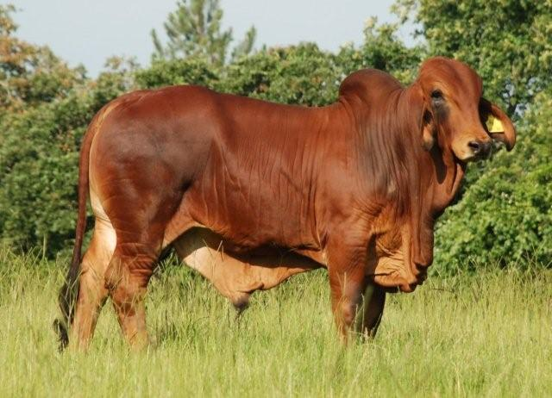
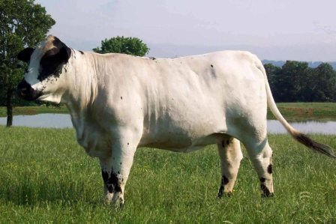
Razas
Brangus
Brahman
BEEFMASTER

Slide 11
Alimentación
Forrajes Secos
Pastos
Ensilajes
Suplementos
Alimentos con alto contenido de energía

Slide 12
Sistema de Pastoreo
Extensivo
Sistemas
Tradicionales
Intensivo
Sistema Intensivo
o
tecnificado
Rotación de Praderas
Estabulación
Semiestabulado

Slide 13
Rotación de praderas
B

Slide 14
Tipos de Monta
Monta en libertad
Natural
Monta dirigida
o vigilada
Inseminación
Artificial

Slide 15
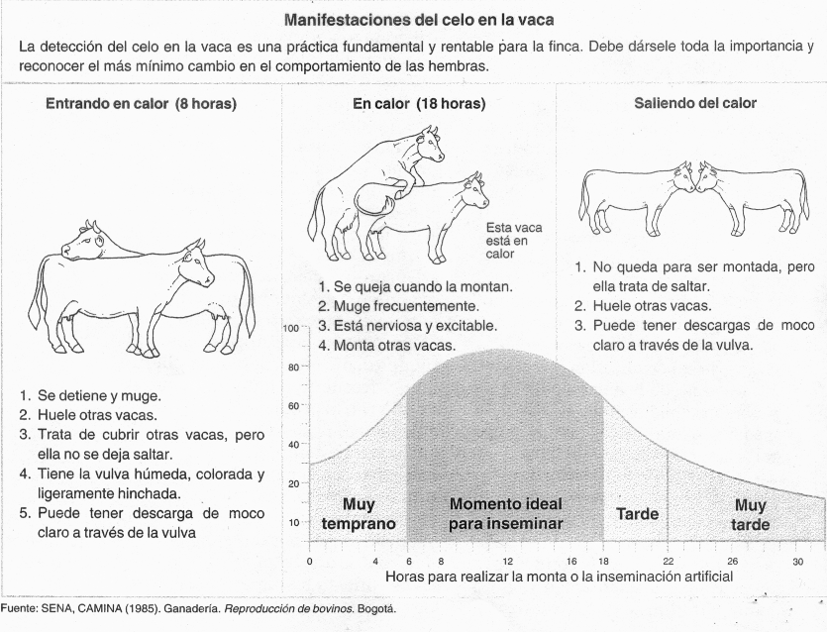
Manifestaciones de celo

Slide 16
CIA. GANADERA EL TEJANO
DETALLE GANADO POR CATEGORIA Y RAZAS
 | BEEF | BRAHMAN | BRANGUS | GANADO | TOTAL
CATEGORÍA | MASTER |  |  | COMERCIAL
TERNEROS | - | 4 | 9 | 799 | 812
CHUMBOTES | - | 16 | 37 | 564 | 617
TORETES | 4 | 12 | 15 | 952 | 983
TOROS | 10 | - | - | 670 | 680
TOROS REP. | 1 | 1 | - | 37 | 39
TERNERAS | - | 3 | 11 | 741 | 755
CHUMBOTAS | - | 10 | 31 | 646 | 687
VACONILLAS | 3 | 4 | 2 | 330 | 339
VACONAS | 19 | 18 | 34 | 653 | 724
VACAS | 59 | 38 | 73 | 4.334 | 4.504
TOTAL HATO | 96 | 106 | 212 | 9.726 | 10.140

Slide 17
Comercialización
Peso óptimo para la venta 900 Kg.
Venta por cupos a clientes fijos:
Supermercados La Favorita
Ecuadasa
Productora Nacional de Carnes
Avícola Fernández

Slide 18
Definición del Problema
1) Incumplimiento en los cupos asignados
2) Áreas de terreno si producir
3) Determinación de parámetros de control

Slide 19
ESTUDIO DE MERCADO
Un análisis del Entorno

Slide 20
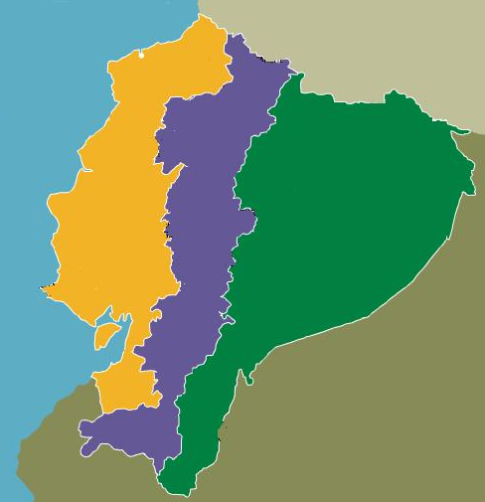
Dinámica Poblacional
4.5 millones de bovinos a nivel nacional
Costa 37%
Oriente 12%
Sierra 51%

Slide 21
Producción de la Carne
Concentración de faenamiento a nivel nacional
50% se concentra en 3 provincias

Slide 22
SERVICIO ECUATORIANO DE SANIDAD AGROPECUARIA
BOVINOS FAENADOS A NIVEL DE CAMAL, SEGÚN CATEGORIA ETAREA E INSPECCIÓN VETERINARIA
TOTAL
TERNEROS
TORETES
VACONAS
VACAS
TOROS
PROVINCIAS
ANIMALES
/AS
/NOVILLOS
/BUEYES
FAENADOS
NUMERO
%
NUMERO
%
NUMERO
%
NUMERO
%
NUMERO
%
AZUAY
42.215
-
-
1.494
4
39
0
15.469
37
25.213
60
BOLIVAR
2.604
1
0
280
11
463
18
1.533
59
327
13
CAÑAR
5.182
1
0
317
6
462
9
2.318
45
2.084
40
CARCHI
5.094
-
-
1.076
21
305
6
2.134
42
1.579
31
COTOPAXI
7.142
-
-
837
12
-
5.011
70
1.294
18
CHIMBORAZO
30.980
-
-
7.425
24
1
0
6.431
21
17.123
55
EL ORO
18.138
26
0
1.635
9
857
5
7.423
41
8.197
45
IMBABURA
19.517
-
-
94
0
167
1
10.229
52
9.027
46
ESMERALDAS
1.938
-
-
-
412
21
1.075
55
451
23
LOJA
17.392
12
0
825
5
460
3
7.043
40
9.052
52
LOS RIOS
1.784
-
-
394
22
180
10
574
32
636
36
MORONA
2.603
168
1.034
40
1.207
46
194
7
-
SANTIAGO
6
NAPO
2.699
-
-
570
21
144
5
979
36
1.006
37
PASTAZA
3.775
10
0
190
5
158
4
1.538
41
1.879
50
PICHINCHA
111.324
3.092
3
23.381
21
227
0
30.876
28
53.748
48
TUNGURAHUA
45.266
13
0
881
2
254
1
11.490
25
32.628
72
ZAMORA
2.193
1
-
2
0
1.585
72
605
28
CHINCHIPE
0
SUCUMBIOS
9.867
8
0
657
7
719
7
4.669
47
3.814
39
ORELLANA
6.924
-
-
1.155
17
794
11
2.631
38
2.344
34
TOTAL
336.637
3.332
1
42.245
13
6.851
2
113.202
34
171.007
51
FUENTE :
SERVICIO ECUATORIANO DE SANIDAD AGROPECUARIA
ELABORADO
COORDINACIÓN DE PLANIFICACION SESA QUITO
POR :

Slide 24
Distribución por edad

Slide 26
Evaluación Técnica y Económica

Slide 27
En la Hacienda Ganadera El Tejano se ha observado lo siguiente:
1.- El sistema de Pastoreo es extensivo
2.- Registros históricos son incompletos o inexistentes
3.- La selección del ganado para venta es visual

Slide 28
1.- Sistema de Pastoreo
Reorganización de la Carga

Slide 29
Utilizar la rotación de pradera
B
B
B
B
B
B
B
B
B

Slide 30
B
B
B
B
B
B

Slide 31
Alimentación:

Slide 33
Beneficios:
Permite un incremento a largo plazo de la carga animal
Permite un mejor manejo de terneros y vacas gestantes

Slide 34
2.- Registro histórico incompletos o inexistentes
No existe un registro correcto de datos:
Peso de ternero
Servicio que ha tenido durante el año
Registros reproductivos de la vaca

Slide 35
Registro Reproductivo de la vaca
Nombre o Número | Último Parto | Fecha de Servicio | Toro (T) o IA | Fecha de Palpitaciones | Estado reproductivo (vacía o preñada) | Fecha Parto |  | Observ.
 |  |  |  |  |  | Probable | Real

Slide 36
3.- La selección del ganado a la venta es visual
Fijar parámetros para que un bovino sea considerado apto para venta
Clasificación por edad
Por peso
Nivel reproductivo

Slide 37
Preñez del Ganado
Necesita el 65% del peso un adulto para presentar primeros celos
Óptimos resultados de preñez durante las 18 primeras horas

Slide 41
Información Económica

Slide 57
CRECIMIENTO EN PORCENTAJE DE PREÑES
CON RESPECTO A SITUACION SIN PROYECTO
 |  | AÑO | PREÑES % SIN PROY | PREÑES % CON PROY | VAR. %
 |  | 2010 | 63% | 70% | 11%
 |  | 2011 | 63% | 75% | 19%
 |  | 2012 | 63% | 80% | 27%
 |  | 2013 | 63% | 80% | 27%
 |  | 2014 | 63% | 80% | 27%
 |  | 2015 | 63% | 80% | 27%
 |  | 2016 | 63% | 80% | 27%
 |  | 2017 | 63% | 80% | 27%

